Slide 1
Конфлікт інтересів та заходи щодо його врегулювання
2018 рік

Slide 2
Законодавчі обмеження для державних посадових осіб
Інші обмеження (заборони)
Конфлікт інтересів
Відповідальність за порушення
обмежень

Slide 3
Потенційний конфлікт інтересів
об’єктивність чи неупередженість прийняття рішень
ПОТЕНЦІЙНИЙ КОНФЛІКТ ІНТЕРЕСІВ – наявність у особи приватного інтересу у сфері, в якій вона виконує свої службові чи представницькі повноваження, що МОЖЕ вплинути на об’єктивність чи неупередженість прийняття нею рішень, або на вчинення чи невчинення дій під час виконання зазначених повноважень. (абзац 8 частини першої статті 1 Закону України “Про запобігання корупції”).
приватний інтерес

Slide 4
Реальний конфлікт інтересів
ВПЛИВ
приватний інтерес
об’єктивність чи неупередженість прийняття рішень
РЕАЛЬНИЙ КОНФЛІКТ ІНТЕРЕСІВ – суперечність між приватним інтересом особи та її службовими чи представницькими повноваженнями, що ВПЛИВАЄ на об’єктивність або неупередженість прийняття рішень, або на вчинення чи невчинення дій під час виконання зазначених повноважень (абзац 11 частини першої статті 1 Закону України “Про запобігання корупції”).

Slide 5
Приватний інтерес
майновий інтерес
немайновий інтерес
зумовлений, у тому числі особистими, сімейними, дружніми, іншими позаслужбовими стосунками з фізичними чи юридичними особами, у тому числі громадськими, політичними, релігійними організаціями
(перелік невичерпний!)
(абзац 10 частини першої статті 1 Закону України “Про запобігання корупції”).

Slide 6
Суб'єкти конфлікту інтересів
На кого розповсюджується?
особи, уповноважені на виконання функцій держави або місцевого самоврядування;
особи, які для цілей Закону України “Про запобігання корупції” прирівнюються до осіб, уповноважених на виконання функцій держави або місцевого самоврядування.
Пункти 1, 2 частини першої
статті 3 Закону України
“Про запобігання корупції”

Slide 7
Зобов’язання щодо запобігання та врегулювання конфлікту інтересів
Зміст зобов’язання:
вживати заходів щодо недопущення виникнення реального, потенційного конфлікту інтересів, а у разі виникнення – вжити заходів щодо врегулювання;
повідомляти про наявність конфлікту інтересів безпосереднього керівника;
не вчиняти дій та не приймати рішень в умовах реального конфлікту інтересів.
Стаття 28 Закону України
“Про запобігання корупції”

Slide 8
Алгоритм дій керівника у зв'язку із встановленням наявності конфлікту інтересів
Прийняття рішення протягом двох робочих днів щодо врегулювання конфлікту інтересів та повідомлення про це відповідної особи
Отримання повідомлення про конфлікт інтересів

Slide 9
Способи врегулювання конфлікту інтересів
1) усунення особи від виконання завдання, вчинення дій, прийняття рішення чи участі в його прийнятті в умовах реального чи потенційного конфлікту інтересів (стаття 30 Закону України “Про запобігання корупції”);
2) застосування зовнішнього контролю за виконанням особою відповідного завдання, вчиненням нею певних дій чи прийняття рішень (стаття 33 Закону України “Про запобігання корупції”);
3) обмеження доступу особи до певної інформації (стаття 31 Закону України “Про запобігання корупції”);
4) перегляду обсягу службових повноважень особи (стаття 32 Закону України “Про запобігання корупції”);
5) переведення особи на іншу посаду (стаття 34 Закону України “Про запобігання корупції”);
6) звільнення особи (стаття 34 Закону України “Про запобігання корупції”).

Slide 10
Обмеження для державних посадових осіб
Використання службового становища для отримання неправомірної вигоди (стаття 22 Закону).
Обмеження (заборона) щодо одержання неправомірної вигоди або подарунка (статті 23, 24 Закону).
Обмеження щодо сумісництва та суміщення з іншими видами діяльності (стаття 25 Закону).
Обмеження після припинення діяльності державної посадової особи (стаття 26 Закону).
Обмеження спільної роботи близьких осіб (стаття 27 Закону).
Зобов’язання у зв’язку із наявністю в особи підприємств чи корпоративних прав (стаття 36 Закону).

Slide 11
Відповідальність за вчинення правопорушень, пов'язаних із конфліктом інтересів
Дисциплінарна відповідальність
Адміністративна відповідальність
Цивільно – правова відповідальність
Кримінальна відповідальність

Slide 12
Дисциплінарна відповідальність
за порушення вимог щодо недопущення конфлікту інтересів або порушення інших обмежень
може бути застосована в залежності від конкретних обставин вчинення проступку та ступені вини особи;
обов'язково, за умови, що судом до особи не застосовано покарання або не накладено на неї стягнення у виді позбавлення права обіймати певні посади або займатися певною діяльністю, пов’язаними з виконанням функцій держави або місцевого самоврядування, або такою, що прирівнюється до цієї діяльності (застосовується обов'язково) (ч.2 статті 65 Закону).

Slide 13
Цивільно-правова відповідальність
за порушення вимог щодо недопущення конфлікту інтересів або порушення інших обмежень
відшкодування матеріальної та/або моральної шкоди відповідно до Цивільного кодексу України.

Slide 14
Адміністративна відповідальність
за порушення вимог щодо недопущення конфлікту інтересів або порушення інших обмежень
Порушення обмежень щодо сумісництва та суміщення з іншими видами діяльності (стаття 172-4 КУпАП);
Порушення встановлених законом обмежень щодо одержання подарунків (стаття 172-5 КУпАП);
Порушення вимог щодо запобігання та врегулювання конфлікту інтересів (стаття 172-7 КУпАП);
Незаконне використання інформації, що стала відома особі у зв’язку з виконанням службових повноважень (стаття 172-8 КУпАП)

Slide 15
Незаконні акти та правочини
Нормативно-правові акти, рішення чи правочини прийняті (укладені), з порушенням (внаслідок порушення) вимог Закону, можуть бути визнані незаконними (недійсними) в судовому порядку.
(стаття 67 Закону України «Про запобігання корупції»)

Slide 16
Кримінальна відповідальність
Зловживання службовим становищем
(стаття 364 Кримінального кодексу України)
Прийняття пропозиції, обіцянки або одержання
неправомірної вигоди службовою особою
(стаття 368 Кримінального кодексу України)

Slide 17
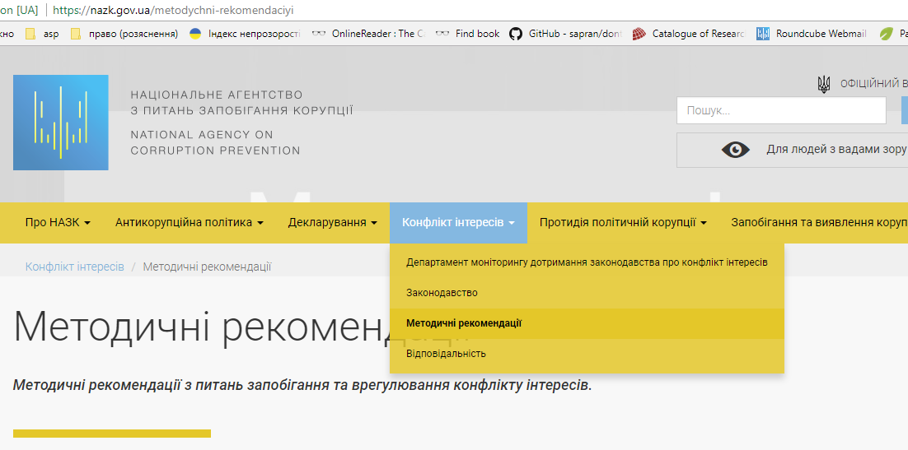
МЕТОДИЧНІ РЕКОМЕНДАЦІЇ
https://nazk.gov.ua/metodychni-rekomendaciyi

Slide 18
ВІДПОВІДАЛЬНІСТЬ
АДМІНІСТРАТИВНА
ШТРАФ від 1700 до 13600 грн.
ПОЗБАВЛЕННЯ ПРАВА обіймати певні посади або займатися певною діяльністю строком до року або на один рік
=
ДИСЦИПЛІНАРНА
ЗВІЛЬНЕННЯ

Slide 19
Конфлікт інтересів: треба знати!
Безкоштовний навчальний онлайн-курс
https://courses.prometheus.org.ua/courses/course-v1:NAZK+COI101+2017_T3/about
початок курсу
09.12.2017

Slide 20
Думаючи, що все можна купити за свої статки, більшість насамперед продала себе
Френсіс Бекон

Slide 21
Дякуємо за увагу!

